Slide 1
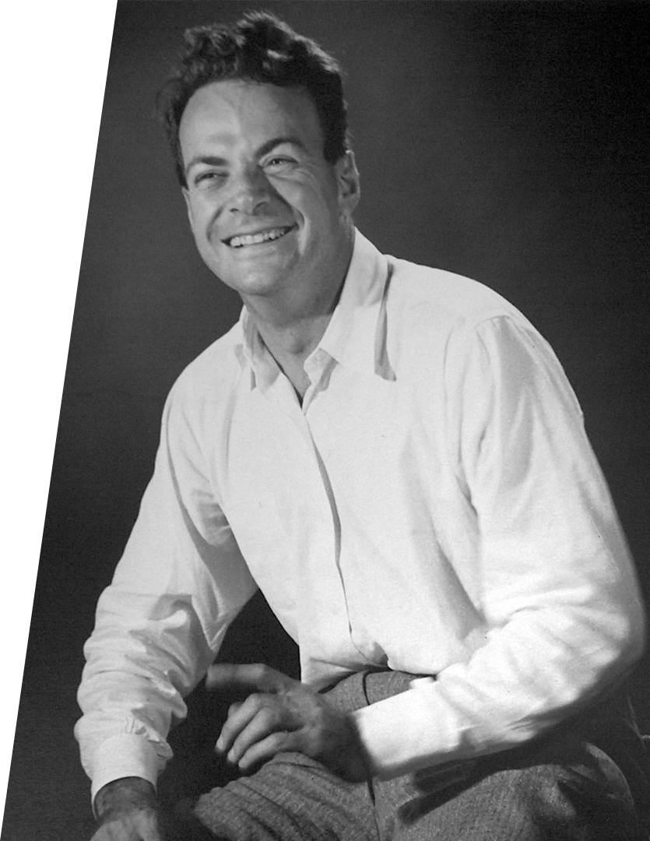
Сила упругости. Закон Гука
(практика)
Ричард Фейнман

Slide 2
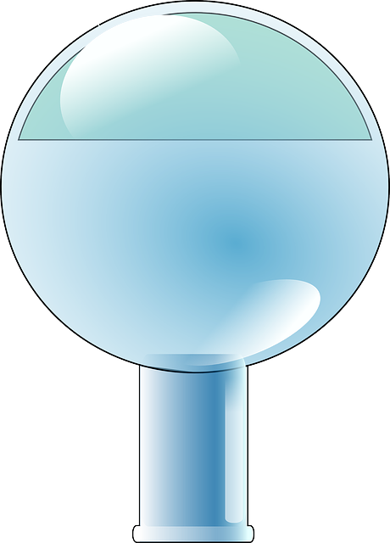
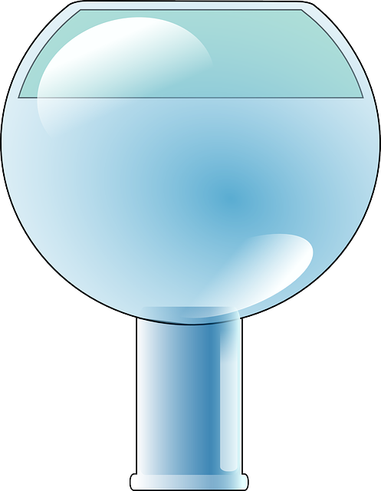
Задача 1. Какая колба выдержит большее давление снаружи — круглая или плоскодонная?
РЕШЕНИЕ
$$\vec{F}$$
$$\vec{F}$$
Деформация — изменение формы и размеров тела, происходящее из-за неодинакового смещения различных частей одного тела в результате воздействия другого тела.
Тела лучше выдерживают продольные деформации, чем поперечные.
ОТВЕТ: большее давление выдержит круглая колба, так как ее стенки будут испытывать деформацию сжатия, а плоское дно — изгиб.

Slide 3
Задача 2. Постройте график зависимости силы упругости, возникающей в деформированной пружине F_{упр} = f (Δl ), от ее удлинения, если жесткость пружины 250 Н/м.
РЕШЕНИЕ
$$F, Н$$
Закон Гука:
$$F_{упр}=k∆l.$$
10
Тогда
$$F_{упр}=250∆l.$$
$$F_{упр}, Н$$ | $$0$$
$$∆l, см$$ | $$0$$
$$10$$
$$4$$
2
$$F_{упр2}=250 \frac{Н}{м}∙4∙{10}^{−2} м$$
О
$$=10 Н.$$
1
4
$$∆l, см$$
$$10$$

Slide 4
Задача 3. К си­сте­ме из ку­би­ка мас­сой 1 кг и двух пру­жин при­ло­же­на по­сто­ян­ная го­ри­зон­таль­ная сила величиной 25 Н. Система покоится. Между ку­би­ком и опо­рой тре­ния нет. Жест­кость пер­вой пру­жи­ны 450 Н/м, вто­рой — 550 Н/м. Определите удлинение пружин.
$$m=1 кг$$
$$F=25 Н$$
$$k_{1}=450 \frac{Н}{м}$$
$$k_{2}=550 \frac{Н}{м}$$
$$∆l_{1}= ?$$
$$∆l_{2}= ?$$
ДАНО
РЕШЕНИЕ
$$m=1 кг$$
III закон Ньютона:
$$\left|\vec{F}\right|=\left|{\vec{F}}_{упр}\right|.$$
$${\vec{F}}_{упр2}$$
$${\vec{F}}_{упр1}^{′}$$
$${\vec{F}}_{упр1}$$
$$\vec{F}$$
$$F=25 Н$$
Следовательно:
$$F=F_{упр1}^{′}=F_{упр1}=F_{упр2}.$$
$$k_{1}=450 \frac{Н}{м}$$
k₁
k₂
Закон Гука:
$$F_{упр}=k∆l.$$
$$k_{2}=550 \frac{Н}{м}$$
$$⟹∆l_{1}=\frac{F}{k_{1}}$$
$$=\frac{25 Н}{450 \frac{Н}{м}}$$
Тогда
$$F=k_{1}∆l_{1}$$
$$≈0,06 м$$
$$=6 см.$$
$$∆l_{1}= ?$$
$$⟹∆l_{2}=\frac{F}{k_{2}}$$
$$=\frac{25 Н}{550 \frac{Н}{м}}$$
$$F=k_{2}∆l_{2}$$
$$≈0,05 м$$
$$=5 см.$$
$$∆l_{2}= ?$$
ОТВЕТ: $∆l_{1}=6 см;∆l_{2}=5 см.$

Slide 5
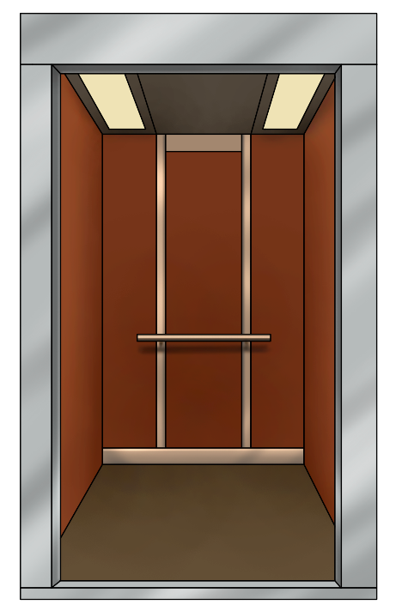
Задача 4. В лифте находится человек массой 65 кг. Определите вес человека, если лифт движется: а) вниз с ускорением 3 м/с²; б) вверх с ускорением 3 м/с². С каким ускорением должен двигаться лифт, чтобы человек в нем мог ходить по потолку?
$$P_{2}= ?$$
$$m=65 кг$$
$$P_{1}= ?$$
$$a_{1}=3 \frac{м}{с^{2}}$$
$$a_{2}=3 \frac{м}{с^{2}}$$
$$a_{3}= ?$$
ДАНО
РЕШЕНИЕ
$$m=65 кг$$
$$\vec{P}=−\vec{N}.$$
у
По III закону Ньютона:
$$a_{1}=3 \frac{м}{с^{2}}$$
Согласно II закону Ньютона:
$$m\vec{a}=\vec{N}+m\vec{g}.$$
$$a_{2}=3 \frac{м}{с^{2}}$$
a) уравнение движения в проекциях на ось Оу:
$$\vec{a}$$
$$−ma_{1}=N_{1}−mg$$
$$⟹N_{1}=mg−ma_{1}$$
$$⟹N_{1}=P_{1}=m\left(g−a_{1}\right).$$
$$P_{1}= ?$$
$$\vec{N}$$
$$P_{1}≈65 кг∙\left(10 м/с^{2}−3 м/с^{2}\right)$$
$$=455 Н.$$
$$P_{2}= ?$$
б) уравнение движения в проекциях на ось Оу:
$$a_{3}= ?$$
$$ma_{2}=N_{2}−mg$$
$$⟹N_{2}=mg+ma_{2}$$
$$⟹N_{2}=P_{2}=m\left(g+a_{2}\right).$$
$$P_{2}≈65 кг∙\left(10 м/с^{2}+3 м/с^{2}\right)$$
$$m\vec{g}$$
$$=845 Н.$$

Slide 6
Задача 4. В лифте находится человек массой 65 кг. Определите вес человека, если лифт движется: а) вниз с ускорением 3 м/с²; б) вверх с ускорением 3 м/с². С каким ускорением должен двигаться лифт, чтобы человек в нем мог ходить по потолку?
ДАНО
РЕШЕНИЕ
$$m=65 кг$$
$$\vec{P}=−\vec{N}.$$
у
По III закону Ньютона:
$$a_{1}=3 \frac{м}{с^{2}}$$
Согласно II закону Ньютона:
$$m\vec{a}=\vec{N}+m\vec{g}.$$
a)
уравнение движения в проекциях на ось Оу:
$$a_{2}=3 \frac{м}{с^{2}}$$
a) вес человека:
$$P_{1}=455 Н.$$
$$\vec{a}$$
$$−ma_{1}=N_{1}−mg$$
$$⟹N_{1}=mg−ma_{1}$$
$$⟹N_{1}=P_{1}=m\left(g−a_{1}\right).$$
б) вес человека:
$$P_{2}=845 Н.$$
$$P_{1}= ?$$
$$\vec{N}$$
$$P_{1}$$
$$≈65 кг∙\left(10 м/с^{2}−3 м/с^{2}\right)$$
$$=455 Н.$$
в) ускорение, с которым должен двигаться лифт, чтобы человек мог ходить по потолку:
$$\vec{P}$$
$$P_{2}= ?$$
б)
уравнение движения в проекциях на ось Оу:
$$a_{3}= ?$$
$$\vec{N}$$
$$a_{3}>g.$$
$$ma_{2}=N_{2}−mg$$
$$⟹N_{2}=mg+ma_{2}$$
$$⟹N_{2}=P_{2}=m\left(g+a_{2}\right).$$
$$m\vec{g}$$
$$P_{2}$$
$$≈65 кг∙\left(10 м/с^{2}+3 м/с^{2}\right)$$
$$m\vec{g}$$
ОТВЕТ: Р₁ = 455 Н; Р₂ = 845 Н; а₃ > g.
$$=845 Н.$$

Slide 7
$$m=1 кг$$
Задача 5. На подставке лежит груз массой 1 кг, связанный с прикрепленной к потолку невесомой пружиной. В начальный момент времени пружина не растянута. Подставку начинают опускать с ускорением 0,4g. Через какой промежуток времени груз оторвется от подставки, если жесткость пружины составляет 3 Н/м?
$$a=0,4g$$
$$t= ?$$
$$k=3 \frac{Н}{м}$$
ДАНО
РЕШЕНИЕ
$$m=1 кг$$
II з-н Ньютона:
$$m\vec{a}=\vec{F}упр+\vec{N}+m\vec{g}.$$
О
$$a=0,4g$$
В проекциях на ось Оx:
$$ma=mg−F_{упр}−N.$$
$$\vec{F}упр$$
$$k=3 \frac{Н}{м}$$
В момент отрыва груза от подставки:
$$F_{упр}=kx.$$
$$N=0;$$
$$\vec{a}$$
$$\vec{N}$$
$$t= ?$$
$$⟹x=\frac{m\left(g−a\right)}{k}.$$
Тогда
$$ma=mg−kx$$
Кинематическое уравнение РУД для груза:
$$x=υ_{0x}t+\frac{a_{x}t^{2}}{2}.$$
$$m\vec{g}$$
x

Slide 8
Задача 5. На подставке лежит груз массой 1 кг, связанный с прикрепленной к потолку невесомой пружиной. В начальный момент времени пружина не растянута. Подставку начинают опускать с ускорением 0,4g. Через какой промежуток времени груз оторвется от подставки, если жесткость пружины составляет 3 Н/м?
ДАНО
РЕШЕНИЕ
$$m=1 кг$$
$$m\vec{a}=\vec{F}упр+\vec{N}+m\vec{g}.$$
II з-н Ньютона:
$$x=\frac{m\left(g−a\right)}{k}.$$
О
Удлинение пружины:
$$a=0,4g$$
В проекциях на ось Оx:
$$ma=mg−F_{упр}−N.$$
Кинематическое уравнение РУД для груза:
$$\vec{F}упр$$
$$k=3 \frac{Н}{м}$$
В момент отрыва груза от подставки:
$$F_{упр}=kx.$$
$$N=0;$$
$$x=υ_{0x}t+\frac{a_{x}t^{2}}{2}.$$
$$\vec{a}$$
$$\vec{N}$$
$$t= ?$$
$$x=\frac{m\left(g−a\right)}{k}.$$
Тогда
$$ma=mg−kx$$
$$⟹$$
В начальный момент времени
υ_{0x} = 0,
a_{x} = a.
Кинематическое уравнение РУД для груза:
$$x=\frac{at^{2}}{2}.$$
$$m\vec{g}$$
$$x=υ_{0x}t+\frac{a_{x}t^{2}}{2}.$$
Тогда
x

Slide 9
Задача 5. На подставке лежит груз массой 1 кг, связанный с прикрепленной к потолку невесомой пружиной. В начальный момент времени пружина не растянута. Подставку начинают опускать с ускорением 0,4g. Через какой промежуток времени груз оторвется от подставки, если жесткость пружины составляет 3 Н/м?
ДАНО
РЕШЕНИЕ
$$m=1 кг$$
$$x=\frac{m\left(g−a\right)}{k}.$$
О
Удлинение пружины:
$$a=0,4g$$
$$x=\frac{at^{2}}{2}.$$
$$\vec{F}упр$$
$$k=3 \frac{Н}{м}$$
Кинематическое уравнение РУД для груза:
$$x=υ_{0x}t+\frac{a_{x}t^{2}}{2}.$$
$$⟹t=\sqrt{\frac{2m∙0,6g}{0,4kg}}$$
$$=\sqrt{\frac{3m}{k}}.$$
$$\vec{a}$$
$$\vec{N}$$
$$t= ?$$
$$\frac{m\left(g−a\right)}{k}=\frac{at^{2}}{2}$$
$$⟹t^{2}=\frac{2m\left(g−0,4g\right)}{0,4kg}$$
В начальный момент времени
υ_{0x} = 0,
a_{x} = a.
$$t=\sqrt{\frac{3∙1 кг}{3 \frac{Н}{м}}}$$
$$=1 с.$$
$$m\vec{g}$$
$$x=\frac{at^{2}}{2}.$$
Тогда
x
ОТВЕТ: груз оторвется через 1 с после начала движения.

Slide 10
Истина всегда оказывается проще, чем можно было предположить.
Ричард Фейнман

